Slide 1
平成30年度建設事業評価（街路事業）
資料１－３
平成30年度第3回（H30.7.27）
大阪府建設事業評価審議会
都市整備部会
都市計画道路 十三高槻線（正雀工区）
街路事業
［摂津市・吹田市］
【再々評価】

Slide 2
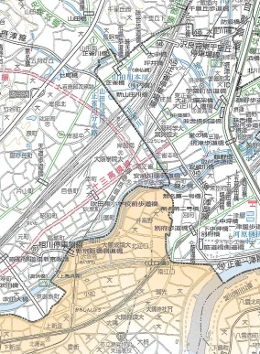
Ⅰ 路線の位置づけ
位置付け
◆大阪と京都を結ぶ主要幹線道路
◆大阪府都市整備中期計画（案）において、
概成する路線と位置付け
（主）大阪中央環状線
（一）正雀停車場線
岸部駅
（主）大阪高槻京都線
（主）大阪高槻京都線
正雀駅
JR京都線
阪急京都線
（一）正雀一津屋線
吹田市
摂津市
（都）十三高槻線（正雀工区）
L=1.3㎞
吹田駅
（主）大阪高槻線
相川駅
国道４７９号
凡例
（主）：主要地方道
（一）：一般府道
（都）：都市計画道路

Slide 3
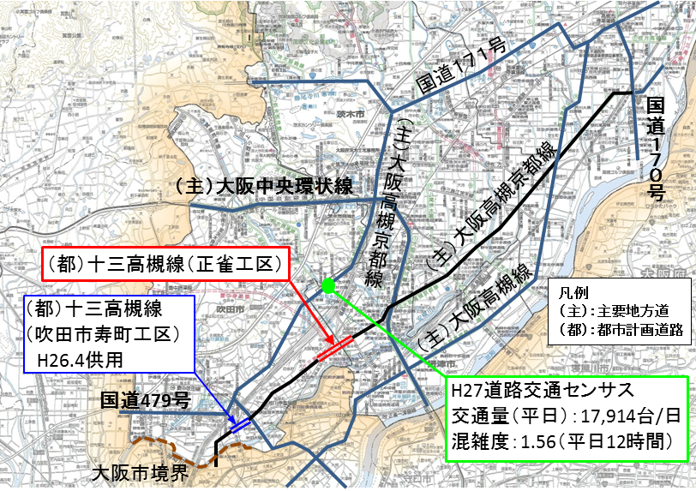
Ⅱ 整備の目的
整備の目的（１） ネットワーク機能の強化
既存道路の主要地方道大阪高槻京都線は、交通量が多く、渋滞が発生している。
本路線の整備により、交通渋滞の緩和を図り、広域的な幹線道路ネットワーク機能の強化を図る。

Slide 4
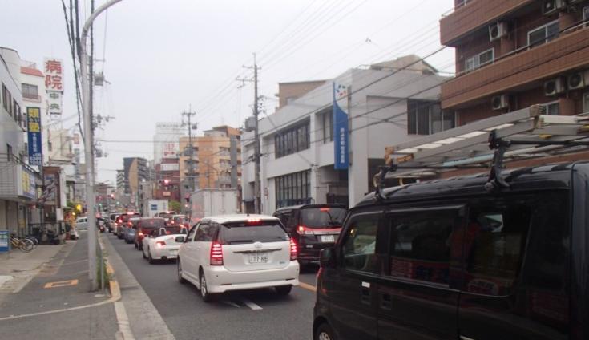
Ⅱ 整備の目的
(主)大阪高槻京都線
整備の目的（２） 防災機能の向上
既存道路の主要地方道大阪高槻京都線は、広域緊急交通路に指定されている。
本路線の整備完成後は、広域緊急交通路に指定される予定。
整備により、防災機能の向上を図る。
広域緊急交通路とは、災害時の応急活動を迅速かつ的確に実施するため、一般車両を規制し緊急車両等の専用道路とするもので、大阪府は地域防災計画で位置付けている。

Slide 5
Ⅲ 事業概要
・起 終 点：吹田市岸部南３丁目～摂津市正雀本町１丁目
（穴田川水路～府道正雀一津屋線）
・延 長 等：１．３ｋｍ（W=２０～４５ｍ、２～６車線、両側自歩道）
・道 路 規 格：第４種第1級
設計速度V=５０ｋｍ/ｈ
・全体事業費：約 １９６．０億円
（前回評価時 約２５６．０億円）
・総 費 用：約 ２６２．８億円
（前回評価時 約２４２．６億円）
・総 便 益：約 ４２９．９億円
（前回評価時 約３０２．１億円）
・Ｂ ／ Ｃ：１．６４
（前回評価時 １．２５）
【前回評価時点からの変更内容】
鉄道との立体交差部の構造について、アンダーパス（地下道）から橋梁によるオーバーパスに見直したことから、全体事業費が、約６０億円減少した。

Slide 6
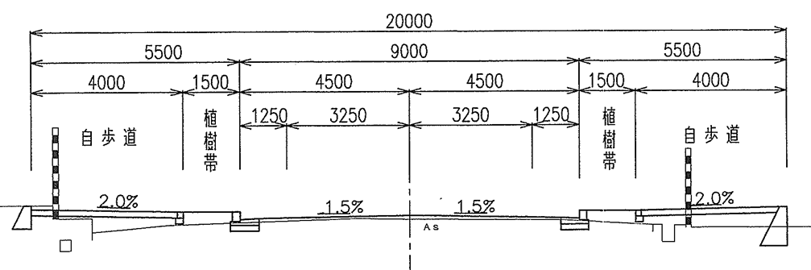
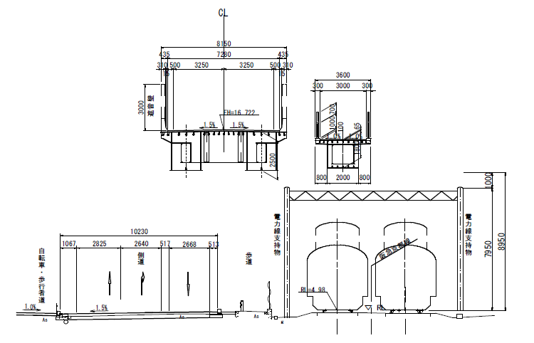
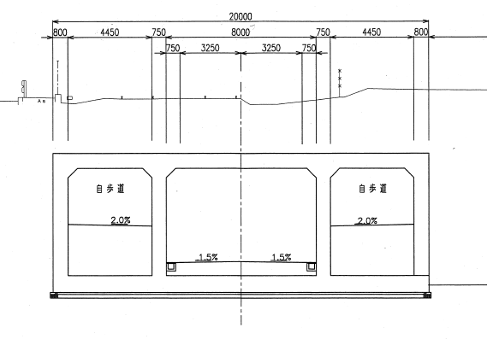
Ⅲ 事業概要
断面図①（平面道路部）
断面図②（鉄道交差部）
前回評価時点より、構造を見直し、地下道から橋梁でのオーバーパス構造とした。
【見直し後】
十三高槻線（橋梁）
歩道橋
【見直し前】
阪急電鉄
十三高槻線（地下道）

Slide 7
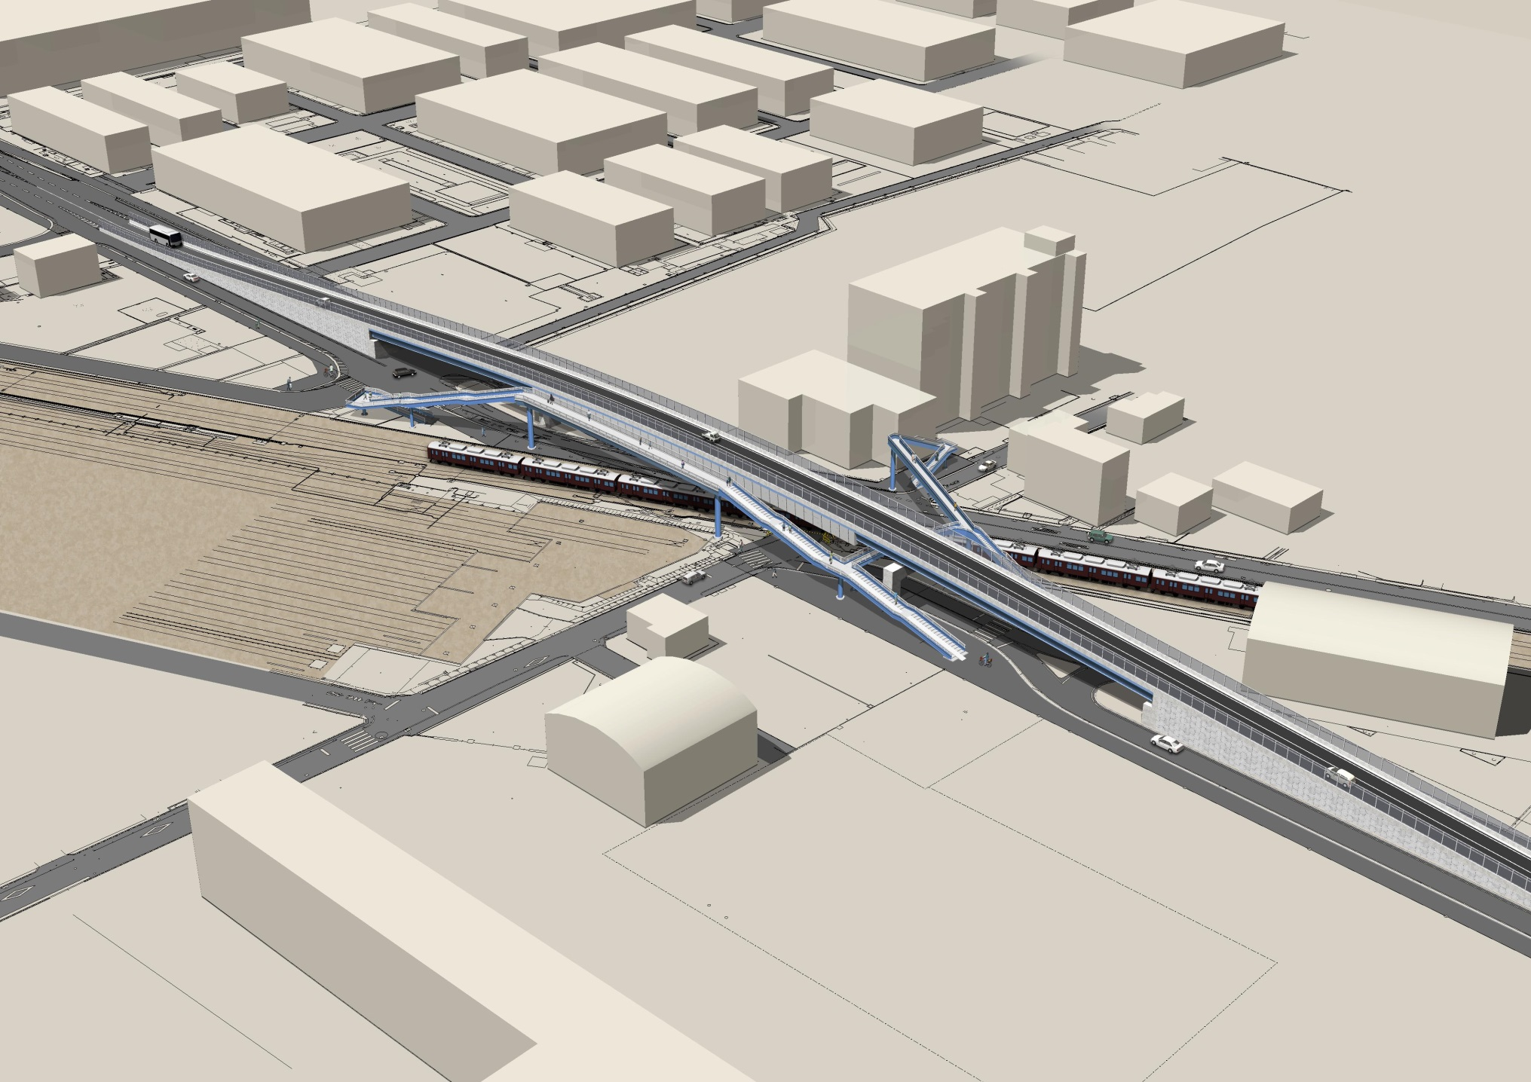
Ⅲ 事業概要
◆鉄道交差部 完成予想パース（鳥瞰図）
十三高槻線
梅田方面
阪急京都線
河原町方面

Slide 8
Ⅳ 再評価の視点
（評価の視点）
第５条 建設事業評価の視点は、次の各号に掲げる類型の区分に
応じ当該各号に定める視点とする。
○再評価
① 事業の進捗状況（事業計画等の変更及び今後の進捗見通し
を含む。）
② 事業を巡る社会経済情勢の変化
③ 費用便益分析等の効率性
④ 安全・安心、活力、快適性等の有効性
⑤ 自然環境等への影響と対策

Slide 9
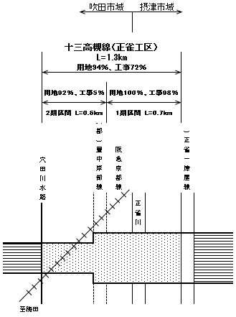
Ⅳ-① 事業の進捗状況
・１期区間は、Ｈ２６．４に本線供用。
・事業用地は、９４％取得済み。
（１期区間：１００％、２期区間９２％）
残りの用地についても、交渉を進めている。
H26.4供用

Slide 10
Ⅳ-① 事業の進捗状況
～用地進捗状況～
◆２期区間
・用地進捗率９２％。
・全２６件中、未買収４件。
◆１期区間
・用地進捗率１００％。（平成２６年４月本線供用）

Slide 11
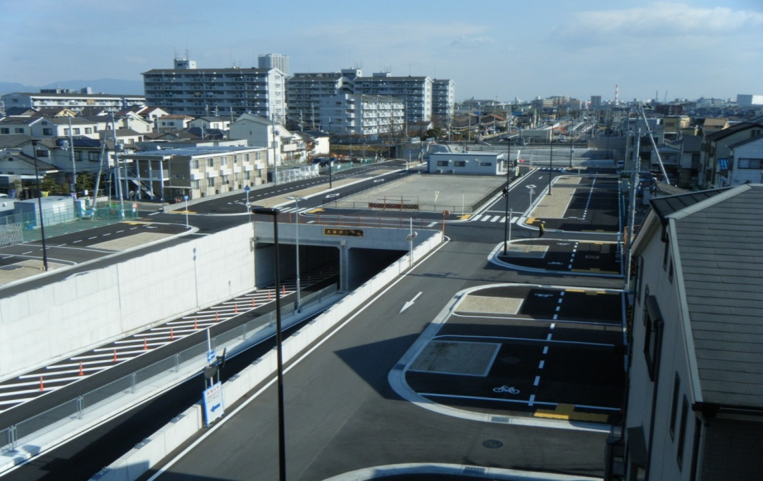
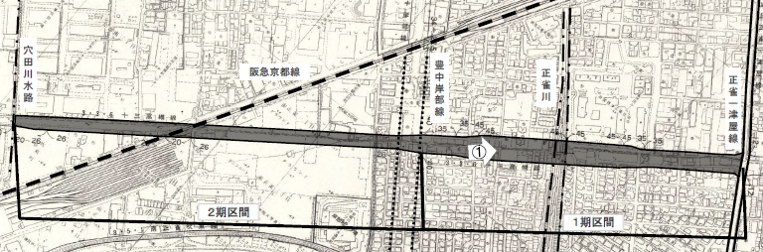
Ⅳ-① 事業の進捗状況
～工事進捗状況～
①
◆１期区間
・工事進捗率９８％。
・平成２６年４月に本線供用。
・電線共同溝等の残工事を平成３１年度に
完了予定。
H26.4供用時撮影

Slide 12
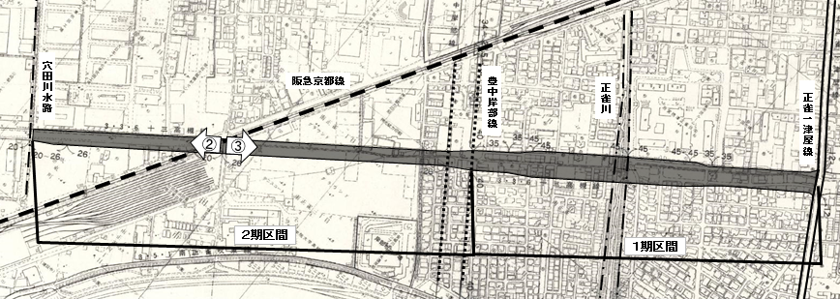
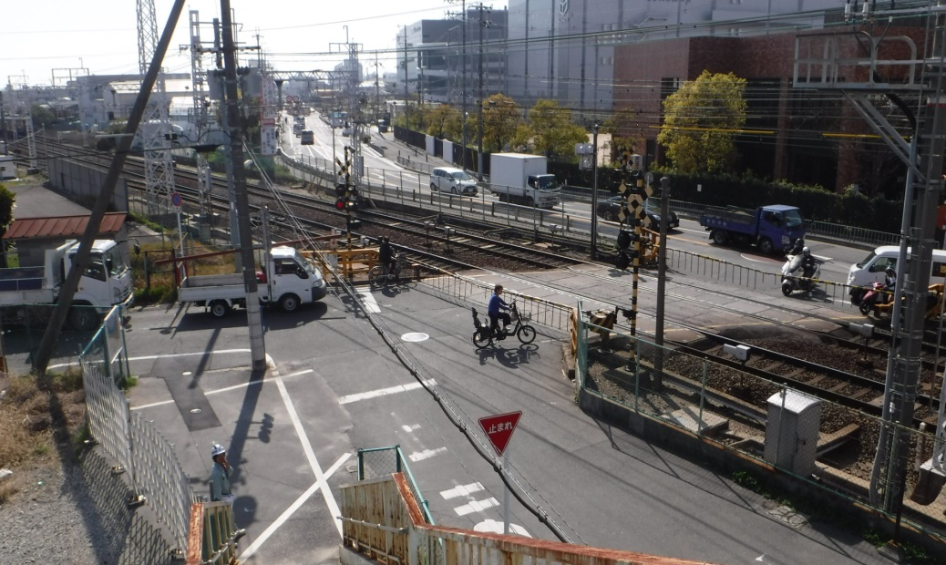
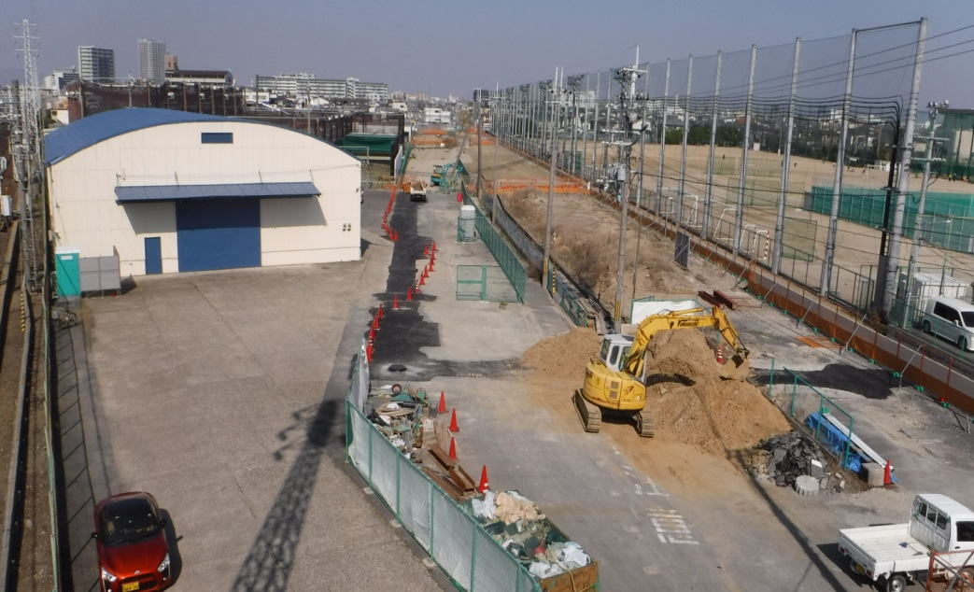
Ⅳ-① 事業の進捗状況
◆２期区間
・工事進捗率5％。
・用地買収が完了した区間から順次工事中。
～工事進捗状況～
②
③

Slide 13
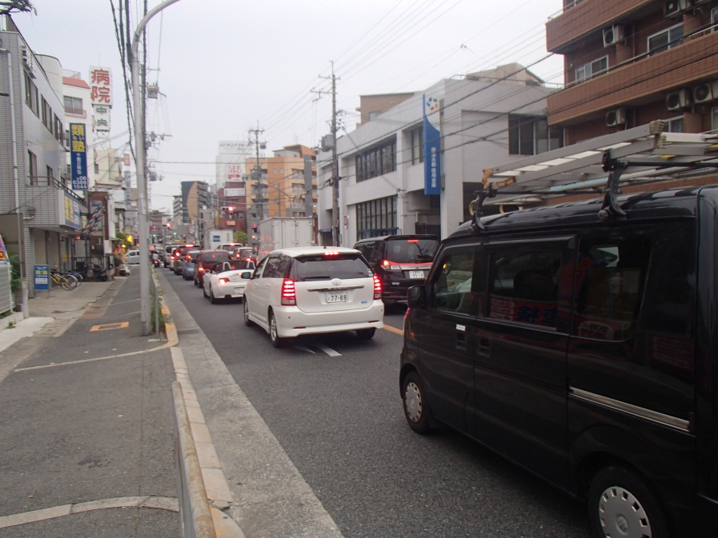
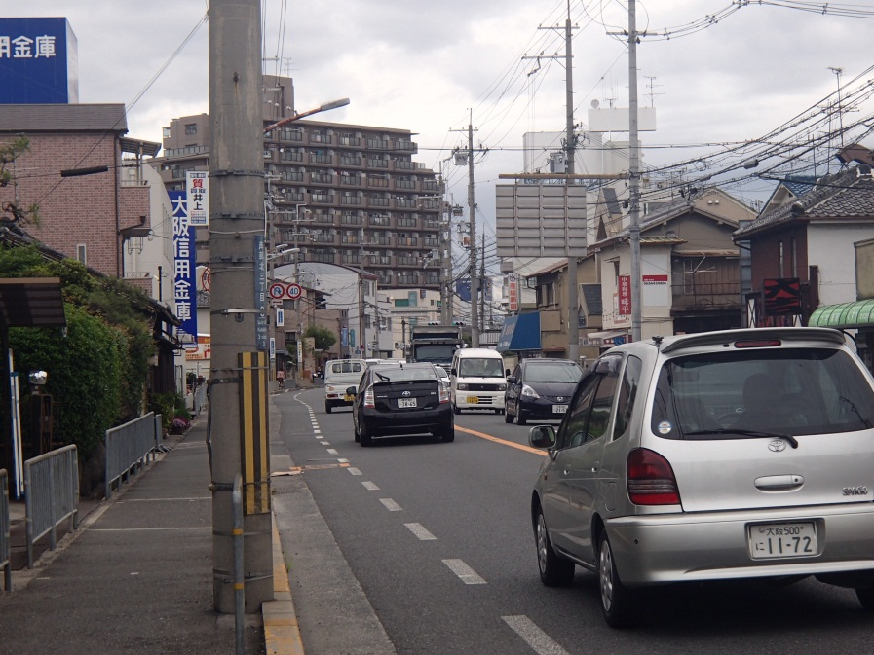
Ⅳ-② 事業を巡る社会経済情勢
①
主要地方道大阪高槻京都線は依然として渋滞が発生している。
②
◆主要地方道大阪高槻京都線（道路交通センサス）
交通量（平日１２時間） 交通量（平日２４時間）
H11 12,732台 H11 18,971台
H17 12,967台 H17 19,451台
H22 13,940台 H22 19,516台
H27 13,369台 H27 17,914台

Slide 14
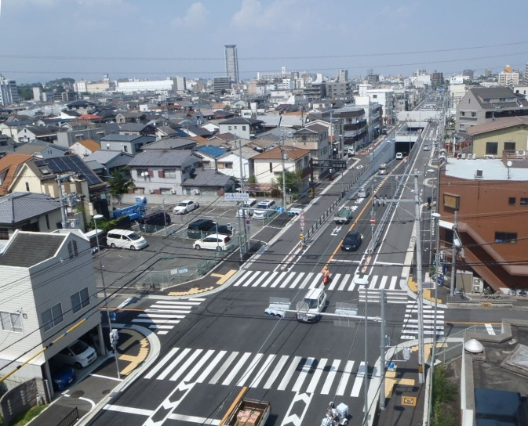
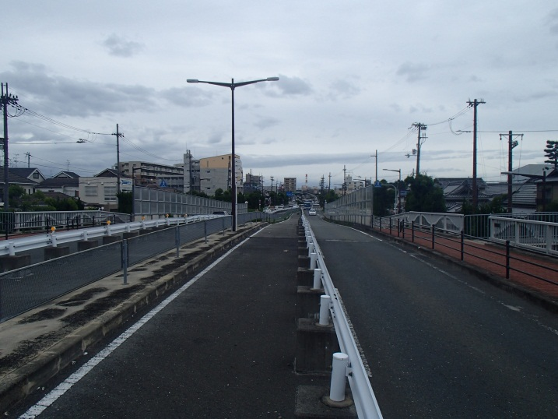
Ⅳ-② 事業を巡る社会経済情勢
寿町工区（H26.4供用）
H11供用区間
H27.7撮影

Slide 15
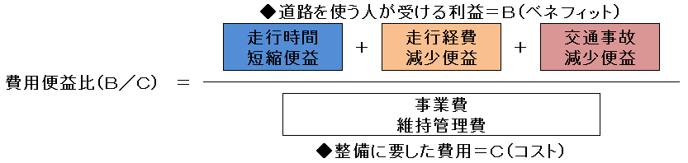
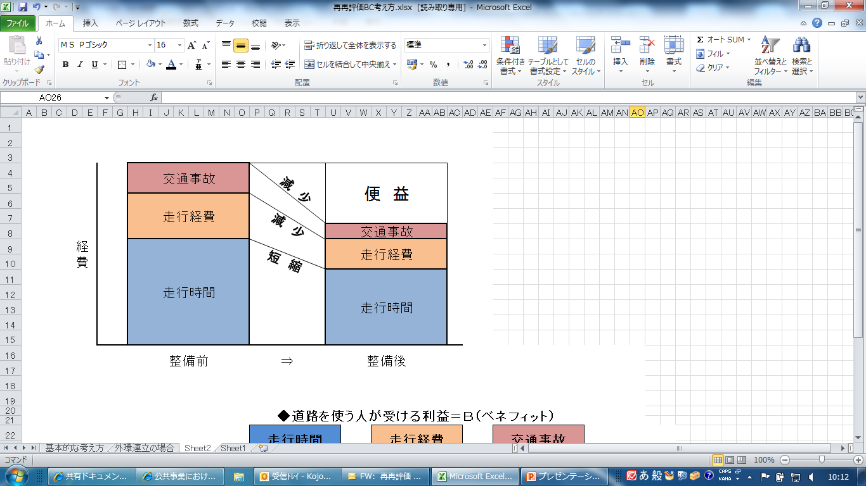
Ⅳ-③ 費用便益分析等の効率性（費用便益分析）
■事業の投資効果（費用便益分析）①
◆費用便益比とは
＜便益＞を＜費用＞ で割ったものであり、値が大きいほど投資効果が大きい。
◆道路事業の費用便益比（B／C）
費用：道路整備に要する事業費＋維持管理に要する費用（C：コスト）
便益：整備効果を貨幣価値に換算したもの（B：ベネフィット）
走行時間短縮便益＋走行経費減少便益＋交通事故減少便益
費用便益比
整備効果を貨幣価値に換算したもの（B）
事業費
＋
維持管理費
事業費、維持管理費（C）
便益の考え方
整備なし
整備あり

Slide 16
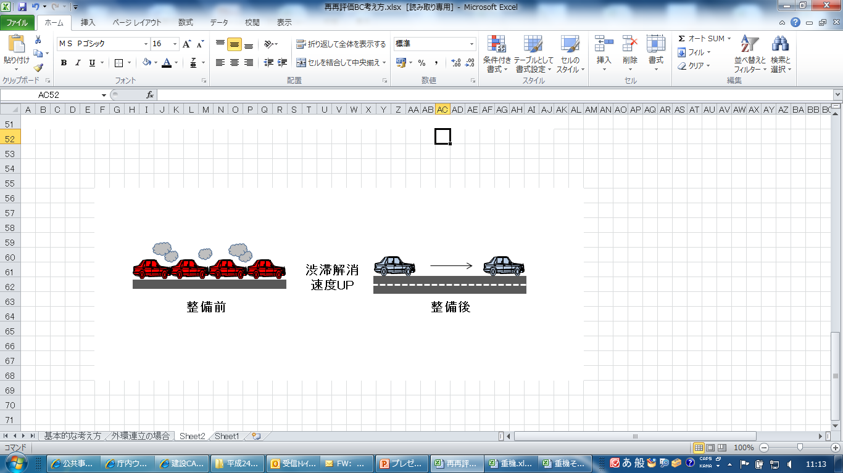
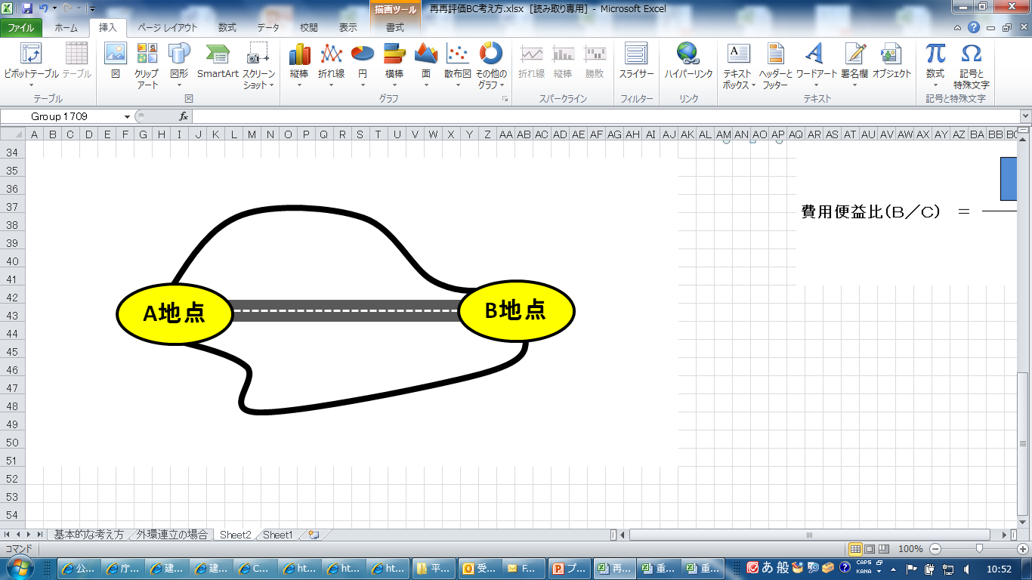
Ⅳ-③ 費用便益分析等の効率性（費用便益分析）
◆走行時間短縮便益とは
道路整備・改良に伴い自動車交通が円滑化し、走行時間が短縮されることにより
道路利用者の得られる利益を貨幣換算したもの。
○整備の有無による走行時間費用の年間の総和の差により算出
走行時間費用(円/年)
＝交通量（台/日）×走行時間（分）×時間価値原単位（円/台・分）×365(日/年)
例①
例②
バイパス整備による
走行時間短縮
渋滞解消による
走行時間短縮
整備なし
整備あり
（例） リンクXの場合の算出
整備あり
X
整備なし
X
⇒この整備無しと有りの費用の差を、リンクごとに集計し、さらに供用後50年間分を合計することで、
本事業の走行時間短縮便益 375.5億円が算出される。

Slide 17
Ⅳ-③ 費用便益分析等の効率性（費用便益分析）
◆走行経費減少便益とは
道路整備・改良に伴い自動車交通が円滑化し、燃費が向上するなど走行経費（※）が
節約されることにより、道路利用者の得られる利益を貨幣換算したもの。
※走行経費：燃料費、タイヤ・チューブ費、車両整備（維持・修繕）費など
○整備の有無による走行費用の年間の総和の差により算出
走行費用(円/年)
＝交通量(台/日)×リンク延長(km)×走行経費原単位(円/台・km)×365(日/年)
（例） リンクXの場合の算出
整備あり
X
整備なし
X
⇒この整備無しと有りの費用の差を、リンクごとに集計し、さらに供用後50年間分を合計することで、
本事業の走行経費減少便益 43.8億円が算出される。

Slide 18
Ⅳ-③ 費用便益分析等の効率性（費用便益分析）
◆交通事故減少便益とは
道路整備・改良に伴い自動車交通の分散化が図られ、交通事故による社会的損失
（※）の減少を貨幣換算したもの。
※社会的損失：人的損害額（運転者、同乗者、歩行者など）、物的損害額（車両、構造物の事故損失）、事故渋滞による損失額
○整備の有無による損失の年間の総和の差により算出
損失(円/年)＝ﾘﾝｸ交通量(台･km/日)×係数(円/台･km)×365(日/年)
＋ﾘﾝｸ交差点箇所数 (台・箇所/日)×係数(円/台・箇所) ×365(日/年)
整備なし
整備あり
（例） リンクXの場合の算出
整備あり
X
整備なし
X
⇒この整備無しと有りの費用の差を、リンクごとに集計し、さらに供用後50年間分を合計することで、
本事業の交通事故減少便益 10.6億円が算出される。
18

Slide 19
Ⅳ-③ 費用便益分析等の効率性（費用便益分析）
■事業の投資効果（費用便益分析）②
＜便益＞ 走行時間短縮、走行経費減少、交通事故減少
＜費用＞ 道路整備に係る事業費、維持管理費
◆費用便益比
B/C = 1.64
○算出条件等
使用マニュアル ：費用便益分析マニュアル
（国土交通省平成20年11月）
基準年 ：平成30年度
検討期間 ：50年間
社会的割引率 ：4％
交通量推計時点 ：平成42年度
推計に用いた資料 ：平成17年度交通ｾﾝｻｽ
交通流の推計手法 ：三段階推定法
事業費 ：約196.0億円（単純価値）
維持管理費 ：約1,360万円/年
◆便益（B）
総便益 |  | 429.9億円
 | 走行時間短縮便益 | 375.5億円
 | 走行経費減少便益 | 43.8億円
 | 交通事故減少便益 | 10.6億円
◆費用（C）
総費用 |  | 262.3億円
 | 全体事業費 （現在価値） | 259.9億円
 | 維持管理費（50年間、現在価値） | 2.4億円

Slide 20
Ⅳ-③ 費用便益分析等の効率性（費用便益分析）
差分図
差分図：
各リンクについて、整備有無による交通量の差を図化したもの
JR京都線
-29
阪急京都線
将来交通量予測（H42）
(主)大阪高槻京都線
+38
(都)十三高槻線
単位：百台／日
-26
岸部駅
-29
-22
正雀駅
-80
交通量増加
-59
+99
-50
-6
+50
交通量減少
-1
+237
吹田駅
+77
-83
(主)大阪中央環状線
事業箇所
-84
+6
+32
相川駅
-16
+41
+7
-32
-76
-5
-23
-26
-22
+24
+72
+24
(国)479号
本事業区間の整備により、既存道路である大阪高槻京都線等の交通が供用済み区間を含めた本路線へと転換している。

Slide 21
Ⅳ-④ 安全・安心、活力、快適性等の有効性
鉄道および河川部の立体交差化により、交通網の分断が解消され、災害発生時の広域緊急交通路が確保されるほか、物流の効率化等に寄与する。
Ⅳ-⑤ 自然環境等への影響と対策
本路線を整備し主要地方道大阪高槻京都線の渋滞緩和を図ることにより、大気質への負荷物質排出量の抑制や現道区間の騒音・振動等の低減効果が期待できる。

Slide 22
Ⅵ 対応方針（原案）
○継続
＜判断の理由＞
１）広域的な幹線道路ネットワークの強化、防災機能の強化、現道の主要地方道大阪高槻京都線の渋滞緩和などの必要性については、変化がない。
２）本事業区間に接続する工区及び本事業区間のうち一部が供用済みであり、残事業区間（２期区間）の用地も９２％取得済みであることから代替案立案の余地はない。
以上の理由から、事業を継続する。

